Slide 1
定积分的概念

Slide 2
曲边梯形的面积计算

Slide 3

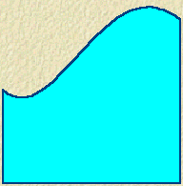
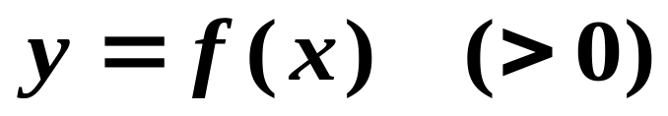

 曲边梯形的面积计算
y
曲边梯形由连续曲线
和 x 轴, 直线 x=a, x=b 围成
o
a
b
x
问题: 如何计算曲边梯形的面积A?

Slide 4
用矩形面积近似取代曲边梯形面积
y
y
o
a
b
x
o
a
b
x
（四个小矩形）
（九个小矩形）
显然，小矩形越多，矩形总面积越接近曲边梯形面积．

Slide 5

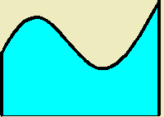
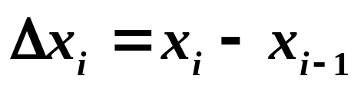










曲边梯形面积计算
1. 在区间[a,b]内插入若干个分点
把区间[a, b]分成n个小区间[x_{i-1}, x_{i}], 长度为
2. 在每个小区间[x_{i-1}, x_{i}]
上任取一点ξ_{i} , 以Δx_{i}为底宽, 以f(x_{i})为高的矩形面积为

Slide 6
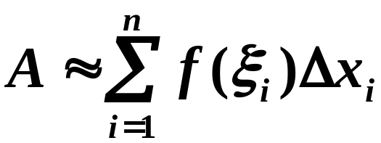
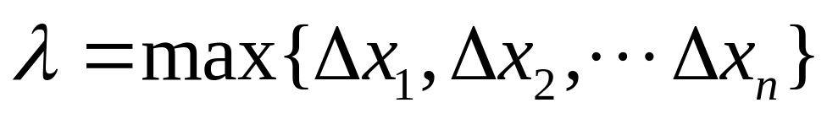
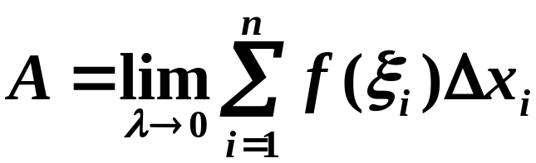
3. 将所有小矩形面积相加得曲边梯形面积的近似值
4. 令
则

Slide 7
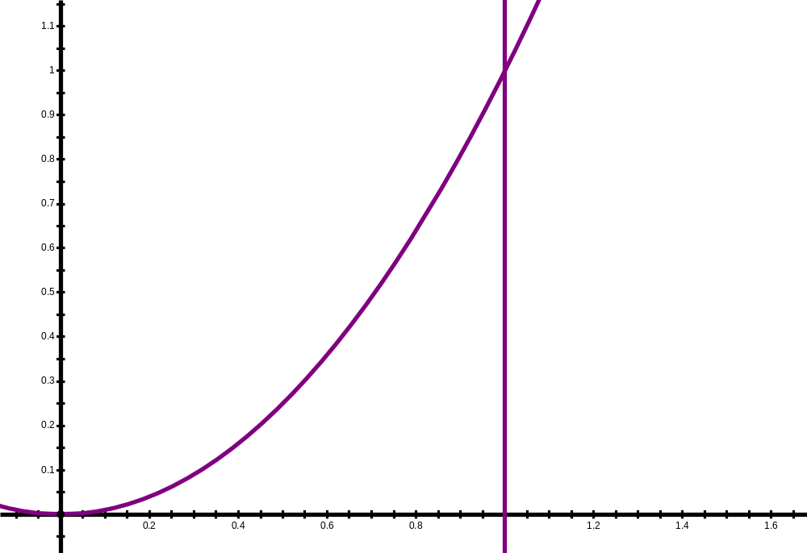
例1. 计算抛物线y=x2, 直线 x=1和x所围成的曲边梯形OAB的面积.
B
A
O

Slide 8
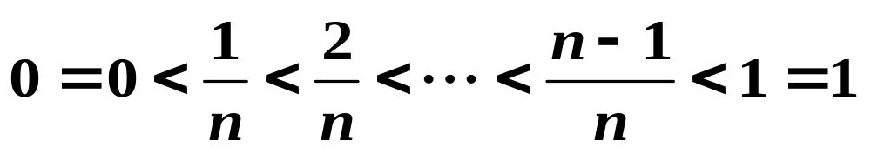
解: 1. 在区间[0,1]上取n-1个分点将其划分为n段
B
A
O

Slide 9
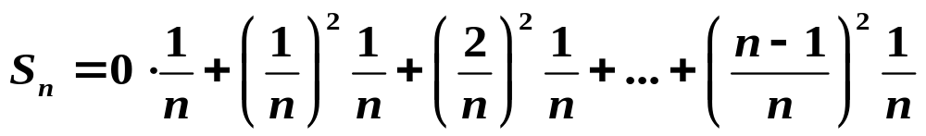
解:
B
A
O

Slide 10
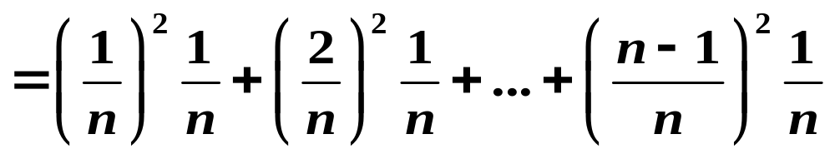
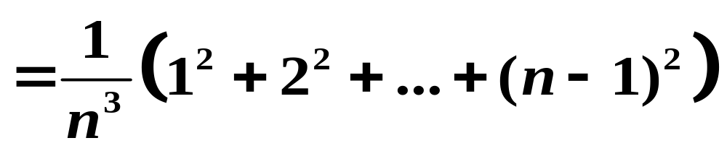
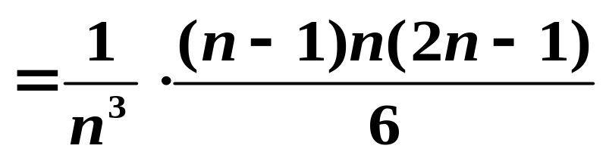
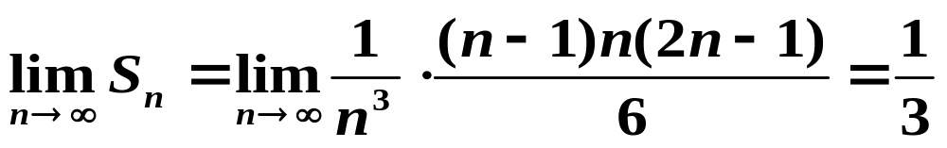
解:

Slide 11
变速直线运动的距离计算

Slide 12
变速直线运动的距离
当物体作匀速直线运动时，有
运动距离
=
速度
×
时间
估计变速直线运动的距离的思路：
把整段时间分割成若干小段，每小段上速度看作不变，求出各小段的路程再相加，便得到路程的近似值，最后通过对时间的无限细分过程求得路程的精确值．

Slide 13
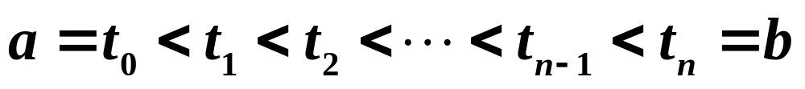
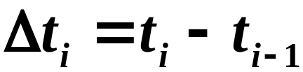
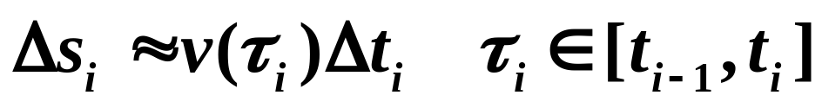
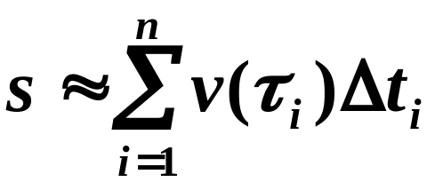

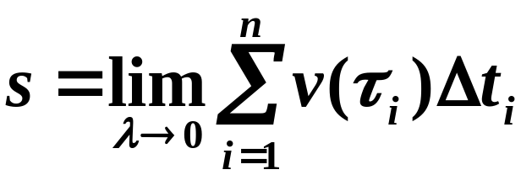
计算步骤 :
(1) 分割
则有
(2) 求和
(3) 取极限
路程的精确值

Slide 14
定积分的定义

Slide 15
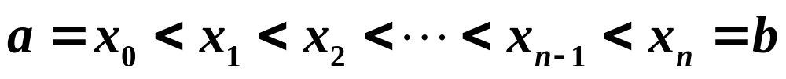
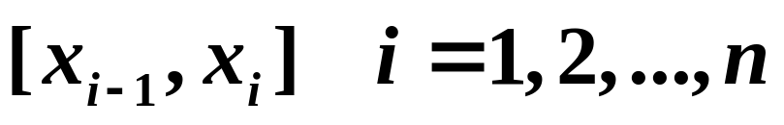
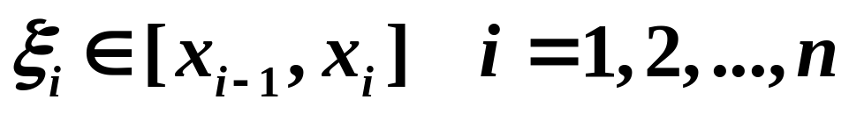
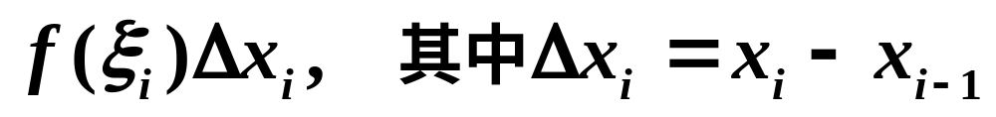
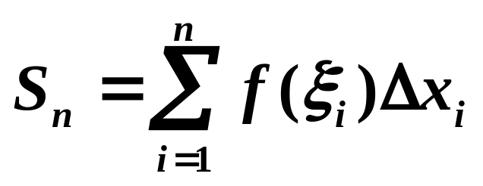
定义: 函数f (x)在[a, b]上有定义，用点
把区间[a,b]分成n个小区间,
在每个小区间任取一点
积分元素
积分和

Slide 16
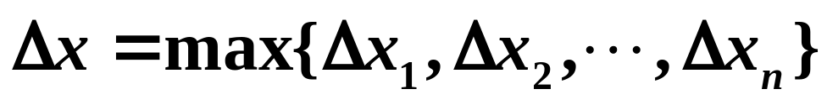
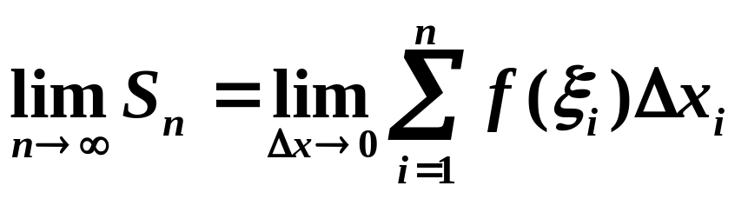
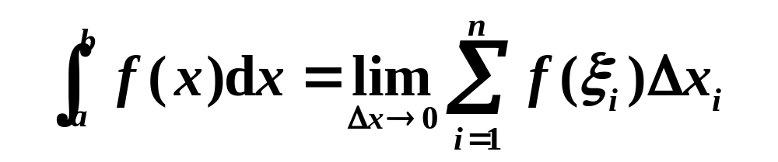
定义: 令
令
若极限
存在,
且极限与[a,b]的分法和 ξ_{i} 的取法无关, 则称 f (x)
在[a,b]上可积, 并称此和的极限为函数f(x)在区间
[a,b]上的定积分,记为

Slide 17


定义
积分和
积分上限
积分下限
被积函数
被积表达式
积分变量

Slide 18
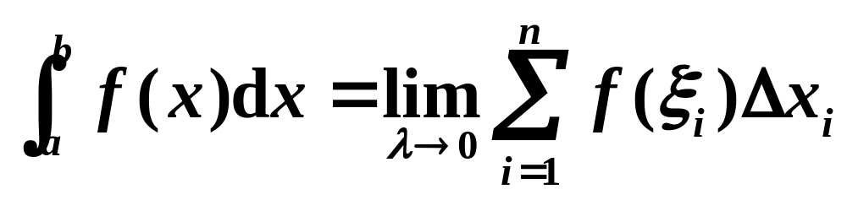
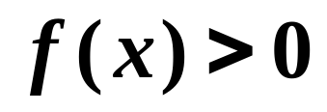
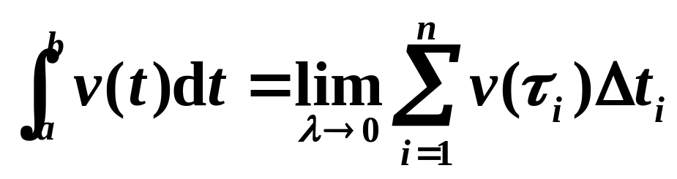
曲边梯形面积可表示为
y
o
a
b
x
变速直线运动的距离可表示为

Slide 19
定积分的几何意义

Slide 20
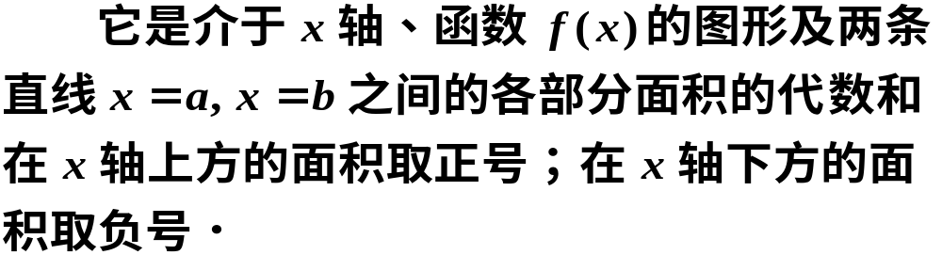
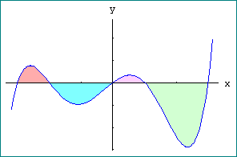

定积分的几何意义：

Slide 21
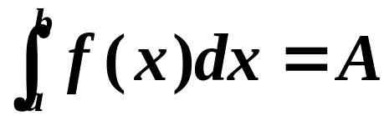

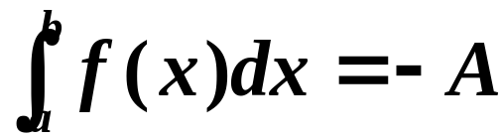

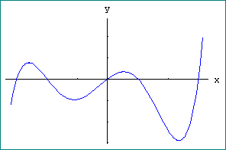




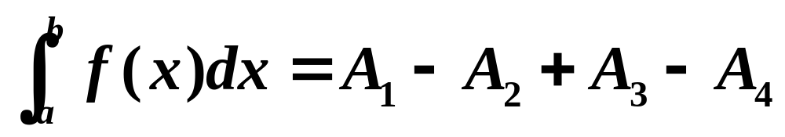
定积分的几何意义
曲边梯形的面积
曲边梯形的面积的负值

Slide 22
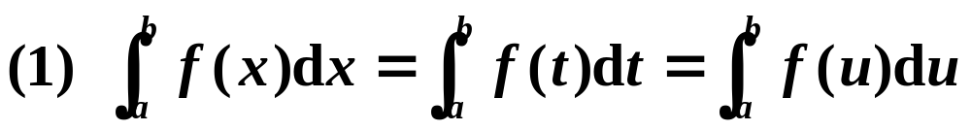
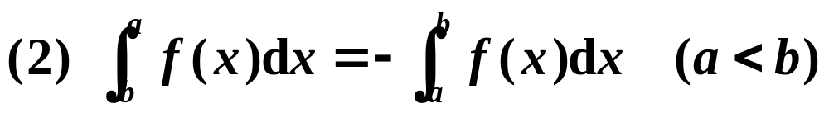
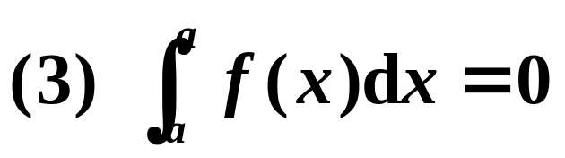
定积分的性质

Slide 23
重要结论(定积分存在定理)
定理1 若ƒ(x)在区间[a, b] 上连续, 则ƒ(x)在[a, b]上必可积.
定理2 若ƒ(x)在区间[a, b] 上有界, 且只有有限个间断点, 则ƒ(x)在[a, b]上可积.
定理3 若ƒ(x)在区间[a, b] 上无界, 则ƒ(x)在[a, b]上必不可积.

Slide 24
定积分概念小结
１．定积分的实质：特殊和式的极限．
２．定积分的思想和方法：
分割
化整为零
求近似以直（不变）代曲（变）
求和
积零为整
取极限
取极限
精确值——定积分

Slide 25
定积分的基本性质

Slide 26
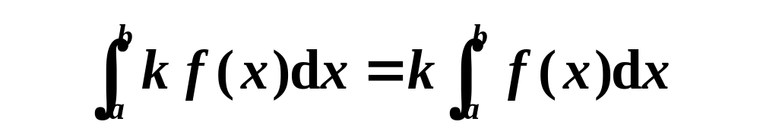
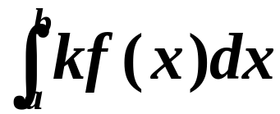
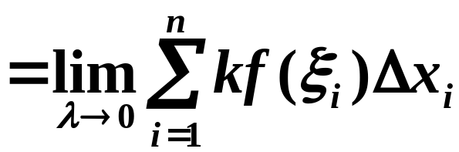
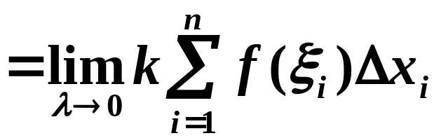
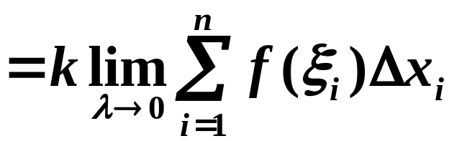
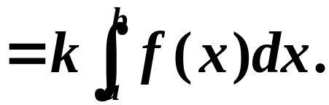
性质1
证

Slide 27
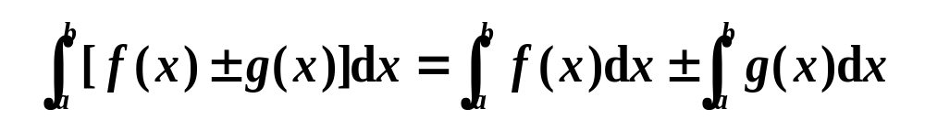
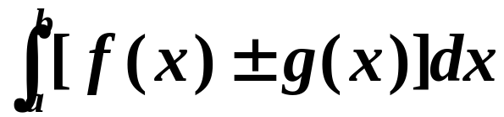
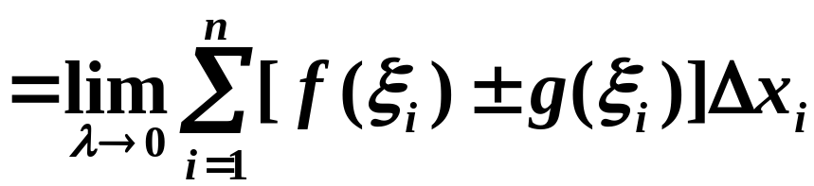
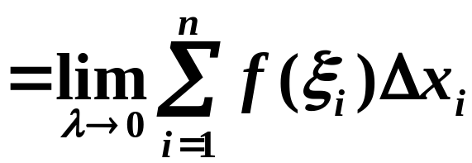
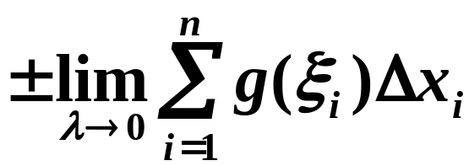


性质2
证
（此性质可以推广到有限多个函数作和的情况）

Slide 28



性质3 设
即定积分对于积分区间具有可加性.
注意：不论 的相对位置如何, 上式总成立.

Slide 29






例如若
根据性质3有
则

Slide 30


性质4 如果在区间[a, b]上
则
g(x)
f(x)
a
b

Slide 31






性质4 证:

Slide 32







解
令
于是

Slide 33



性质5 如果在区间 f (x) = 1
则

Slide 34




性质6 设 M 及 m 分别是函数 f (x) 在[a, b]上的最大值和最小值, 则
证
（此性质可用于估计积分值的大致范围）

Slide 35

性质6 设 M 及 m 分别是函数 f (x) 在[a, b]上的最大值和最小值, 则
M
f(x)
m
a
b

Slide 36







解

Slide 37

性质7（定积分中值定理）
如果函数 f (x)在区间[a,b]上连续, 则在[a,b]内至少存在一点ξ 使得

Slide 38



积分中值公式的几何解释：
f(x)在[a,b]上的平均值
在区间[a,b]上至少存在一个点ξ，使以区间[a, b]为底边, 以曲线 f (x)为曲边的曲边梯形的面积等于以[a, b]为底边, 高为 f (ξ ) 的矩形面积.

Slide 39





性质7（定积分中值定理）
证
由闭区间上连续函数的介值定理知在区间[a,b]
至少存在一点, 使
即

Slide 40
本节内容要点
１．定积分的性质
（注意估值性质、积分中值定理的应用）
２．典型问题
（１）估计积分值；
（２）不计算定积分比较积分大小．

Slide 41
☺

